Slide 1

Celso Sebastião
Leandro Cardoso
Jhonathan Henrique

Slide 2
ÍNDICE
DESENVOLVIMENTO WEB
3 A 6
INTERAÇÃO HUMANO COMPUTADOR
7 A 14
BANCO DE DADOS NÃO RELACIONAL
15 A 19
GESTÃO AGIL DE PROJETOS
20 A 28

Slide 3

DESENVOLVIMENTO WEB

Slide 4
DESENVOLVIMENTO WEB
REACT(FRONTEND):UTILIZAMOS REACT PARA CONSTRUIR UMA INTERFACE RÁPIDA, MODERNA E RESPONSIVA.
ELE PERMITE QUE O USUÁRIO NAVEGUE PELO SISTEMA, VISUALIZE RECOMENDAÇÕES E INTERAJA COM FILTROS E AVALIAÇÕES DE FORMA FLUIDA.
COMPONENTES REUTILIZÁVEIS GARANTEM ORGANIZAÇÃO E AGILIDADE NO DESENVOLVIMENTO VISUAL.

Slide 5
DESENVOLVIMENTO WEB
NODE.JS(BACKEND):O BACKEND FOI DESENVOLVIDO EM NODE.JS PARA GARANTIR DESEMPENHO E ESCALABILIDADE.
ELE É RESPONSÁVEL POR PROCESSAR AS REQUISIÇÕES DO USUÁRIO, COMUNICAR COM O BANCO DE DADOS E APLICAR AS REGRAS DO SISTEMA DE RECOMENDAÇÃO.
A API CRIADA ENTREGA RAPIDAMENTE OS DADOS PARA O FRONTEND E MANTÉM TODA LÓGICA DE NEGÓCIO CENTRALIZADA.

Slide 6
DESENVOLVIMENTO WEB - INTEGRAÇÃO
O REACT SE COMUNICA COM NOSSA API EM NODE.JS ATRAVÉS DE ENDPOINTS REST.
O FRONTEND ENVIA REQUISIÇÕES, O BACKEND PROCESSA OS DADOS E DEVOLVE APENAS AS INFORMAÇÕES NECESSÁRIAS PARA EXIBIR AS RECOMENDAÇÕES.
ESSA INTEGRAÇÃO GARANTE RESPOSTAS RÁPIDAS, ORGANIZAÇÃO DA LÓGICA DE NEGÓCIO E UMA EXPERIÊNCIA FLUIDA E DINÂMICA PARA O USUÁRIO.

Slide 7
INTERAÇÃO HUMANO COMPUTADOR

Slide 8
COMPREENDER O CONCEITO DE IHC
APLICAMOS OS PRINCÍPIOS DE INTERAÇÃO HUMANO-COMPUTADOR PARA CONSTRUIR UMA INTERFACE INTUITIVA.
O FOCO FOI FACILITAR A NAVEGAÇÃO, REDUZIR A COMPLEXIDADE E GARANTIR QUE O USUÁRIO ENCONTRASSE BARES E RESTAURANTES COM RAPIDEZ E CLAREZA.

Slide 9
AVALIAÇÃO HEURÍSTICA
A INTERFACE DO ABOA FOI AVALIADA SEGUNDO AS HEURÍSTICAS DE NIELSEN: VISIBILIDADE, CONSISTÊNCIA, PREVENÇÃO DE ERROS, LINGUAGEM SIMPLES, DESIGN MINIMALISTA, LIBERDADE DO USUÁRIO E FEEDBACK CLARO, GARANTINDO UMA EXPERIÊNCIA INTUITIVA E EFICIENTE.

Slide 10
ACESSIBILIDADE E USABILIDADE
CRIAMOS PÁGINAS RESPONSIVAS, COM BOA HIERARQUIA VISUAL, TEXTOS LEGÍVEIS, BOTÕES CLAROS E FLUXO SIMPLES.
A INTENÇÃO FOI GARANTIR QUE DIFERENTES USUÁRIOS, DISPOSITIVOS E CONTEXTOS TIVESSEM UMA NAVEGAÇÃO FLUIDA E ACESSÍVEL.

Slide 11
INSPEÇÃO SEMIÓTICA: CRIAÇÃO DO SIGNO VISUAL
FOI DESENVOLVIDO UM SIGNO VISUAL QUE REPRESENTA A PROPOSTA DO ABOA: RECOMENDAÇÃO RÁPIDA, CONFIÁVEL E BASEADA EM LOCALIZAÇÃO.
ÍCONES DE ESTRELA, LOCALIZAÇÃO E CARDÁPIO AJUDAM A COMUNICAR A FINALIDADE DA PLATAFORMA AO USUÁRIO.

Slide 12
INSPEÇÃO SEMIÓTICA: COMUNICAÇÃO DA INTERFACE
OS ELEMENTOS VISUAIS DA INTERFACE COMUNICAM AÇÕES ESPECÍFICAS:
ESTRELAS INDICAM AVALIAÇÃO, CARDS SUGEREM CLIQUE, FOTOS REFORÇAM TRANSPARÊNCIA E OS TEXTOS ORIENTAM O COMPORTAMENTO ESPERADO.

Slide 13
AFFORDANCE NA INTERFACE
FORAM INSERIDOS ELEMENTOS DE AFFORDANCE PARA TORNAR O SISTEMA MAIS INTUITIVO:
ÍCONES DE ESTRELA PARA AVALIAÇÃO
CARDS CLICÁVEIS PARA VER MAIS DETALHES
BOTÕES COM FORMATO E COR QUE SUGEREM INTERAÇÃO
CAMPO DE BUSCA DESTACADO

Slide 14
AFFORDANCE PERCEPTÍVEL E COGNITIVA
A INTERFACE UTILIZA FORMAS, CORES, SÍMBOLOS E TEXTOS QUE DEIXAM CLARO O QUE PODE SER CLICADO, ARRASTADO OU SELECIONADO.
ISSO REDUZ ESFORÇO MENTAL E AJUDA O USUÁRIO A NAVEGAR SEM DÚVIDAS.

Slide 15
BANCO DE DADOS NÃO RELACIONAL

Slide 16
BANCO DE DADOS NÃO RELACIONAL
USAMOS O MONGODB PARA ARMAZENAR DADOS DOS BARES E RESTAURANTES.
A ESTRUTURA FLEXÍVEL DOS DOCUMENTOS FACILITOU ORGANIZAR INFORMAÇÕES VARIADAS E PERMITIU CONSULTAS RÁPIDAS PARA O NOSSO SISTEMA DE RECOMENDAÇÃO.

Slide 17
SISTEMAS DE BANCO DE DADOS PARALELOS E DISTRIBUÍDOS
O MONGODB TRABALHA BEM EM AMBIENTE DISTRIBUÍDO, PERMITINDO ESCALABILIDADE.
ISSO GARANTE QUE O BACKEND POSSA ATENDER VÁRIAS REQUISIÇÕES AO MESMO TEMPO SEM PERDA DE DESEMPENHO.

Slide 18
DATA WAREHOUSE E MINERAÇÃO DE DADOS
APLICAMOS CONCEITOS DE MINERAÇÃO AO ANALISAR CATEGORIAS E PADRÕES DOS USUÁRIOS.
ESSAS INFORMAÇÕES FORAM USADAS PARA MELHORAR A LÓGICA DE RECOMENDAÇÃO DO SISTEMA.

Slide 19
MÉTODOS SEGUROS PARA GERENCIAMENTO DO BANCO DE DADOS
ADOTAMOS BOAS PRÁTICAS COMO AUTENTICAÇÃO SEGURA, CONTROLE DE PERMISSÕES, VALIDAÇÃO DE DADOS E USO DE CONEXÕES PROTEGIDAS.
GARANTINDO A SEGURANÇA DAS INFORMAÇÕES ARMAZENADAS NO MONGODB.

Slide 20
GESTÃO AGIL DE PROJETOS

Slide 21
USO DO SCRUM NO DESENVOLVIMENTO
ADOTAMOS O SCRUM PARA ORGANIZAR O TRABALHO EM SPRINTS, DEFINIR PRIORIDADES E DISTRIBUIR TAREFAS ENTRE A EQUIPE.
AS REUNIÕES DE ACOMPANHAMENTO AJUDARAM A IDENTIFICAR BLOQUEIOS RAPIDAMENTE E MANTER O PROJETO AVANÇANDO DE FORMA CONSTANTE. COM ISSO, CONSEGUIMOS ENTREGAR FUNCIONALIDADES DE FORMA MAIS ORGANIZADA, COLABORATIVA E COM MELHORIAS CONTÍNUAS AO LONGO DO DESENVOLVIMENTO.

Slide 22
SCRUM MASTER ROTATIVO
ADOTAMOS A PRÁTICA DO SCRUM MASTER ROTATIVO, ONDE CADA MEMBRO DA EQUIPE ASSUMIU O PAPEL EM DIFERENTES SPRINTS.
ISSO DISTRIBUIU RESPONSABILIDADES, AUMENTOU O ENTENDIMENTO COLETIVO DO PROCESSO ÁGIL E FORTALECEU A COLABORAÇÃO.
COM TODOS EXPERIMENTANDO O PAPEL, A COMUNICAÇÃO E A ORGANIZAÇÃO DO TIME MELHORARAM SIGNIFICATIVAMENTE.

Slide 23
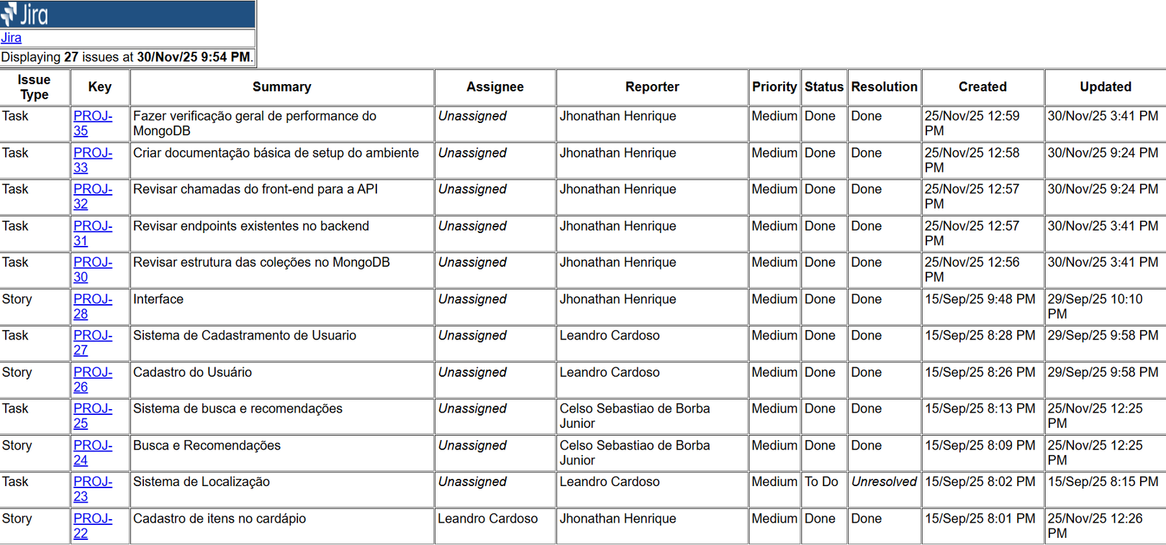
USO DO SCRUM NO DESENVOLVIMENTO

Slide 24
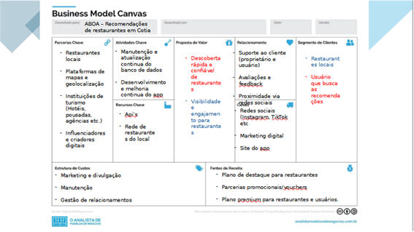
CANVAS

Slide 25
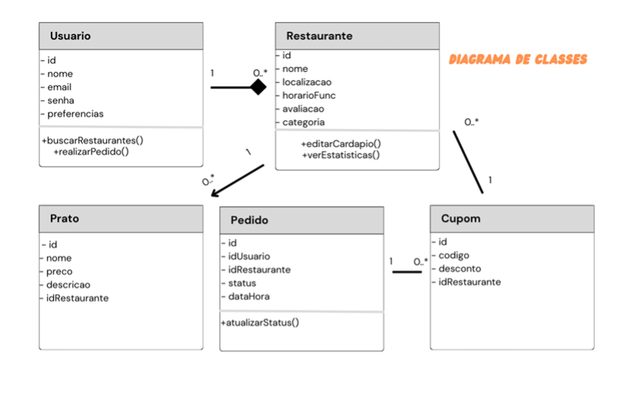
DIAGRAMAS UML

Slide 26
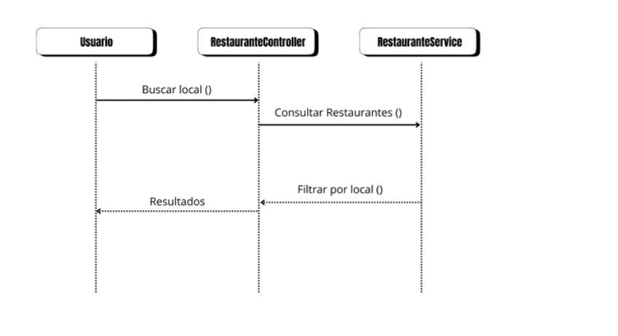
DIAGRAMAS UML

Slide 27
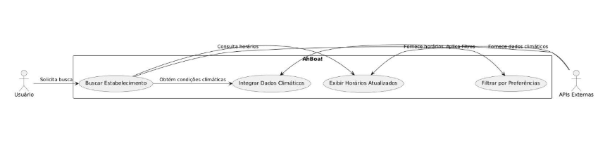
DIAGRAMAS UML

Slide 28
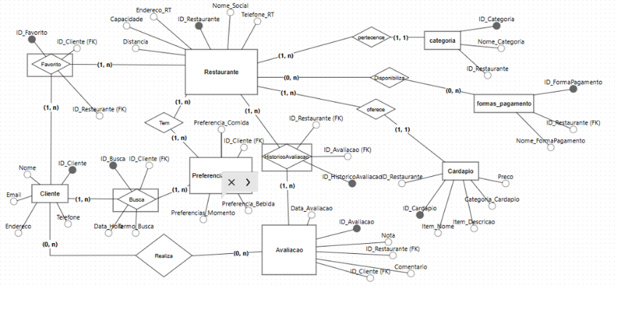
DER

Slide 29
CONCLUSÃO
O SISTEMA ABOA ATENDE DE FORMA SATISFATÓRIA AOS REQUISITOS DA A2, APRESENTANDO ARQUITETURA MODERNA, USABILIDADE APRIMORADA, MÉTODOS ÁGEIS DE DESENVOLVIMENTO E INTEGRAÇÃO ENTRE MÚLTIPLAS CAMADAS TECNOLÓGICAS.
A SOLUÇÃO DEMONSTRA POTENCIAL PARA CRESCIMENTO E APLICABILIDADE REAL.

Slide 30
MUITO
OBRIGADO!

